Slide 1





CHÀO MỪNG QUÝ THẦY CÔ VỀ DỰ GIỜ !
MÔN LUYỆN TỪ VÀ CÂU - LỚP 5
Bài : Tổng kết vốn từ ( tuần 16 )
Giáo viên : Nguyễn Thị Thanh Thuý

Slide 2
Luyện từ và câu
Khởi động
- Học sinh thi tìm từ đồng nghĩa với từ: nhân hậu
- Đặt câu với từ vừa tìm được.

Slide 3
Luyện từ và câu
Tổng kết vốn từ

Slide 4
Bài 1: Tự kiểm tra vốn từ của mình:
Xếp các tiếng sau đây thành những nhóm từ đồng nghĩa: đỏ, trắng, xanh, hồng, điều, bạch, biếc, đào, lục, son.
b) Tìm các tiếng cho trong ngoặc đơn thích hợp với mỗi chỗ trống:
- Bảng màu đen gọi là bảng ……..
- Mắt màu đen gọi là mắt……
- Ngựa màu đen gọi là ngựa …..
- Mèo màu đen gọi là mèo ……….
- Chó màu đen gọi là chó……..
- Quần màu đen gọi là quần …….
(đen, thâm, mun, huyền, ô, mực)

Slide 5
Luyện từ và câu
Tổng kết vốn từ
Bài 1: Tự kiểm tra vốn từ của mình:
Xếp các tiếng sau đây thành những nhóm từ đồng nghĩa: đỏ, trắng, xanh, hồng, điều, bạch, biếc, đào, lục, son.
- đỏ, điều, son
- trắng, bạch
- xanh, biếc, lục
- hồng, đào

Slide 6
Luyện từ và câu
Tổng kết vốn từ
b) Tìm các tiếng cho trong ngoặc đơn thích hợp với mỗi chỗ trống:
- Bảng màu đen gọi là bảng ……..
- Mắt màu đen gọi là mắt……
- Ngựa màu đen gọi là ngựa …..
- Mèo màu đen gọi là mèo ……….
- Chó màu đen gọi là chó……..
- Quần màu đen gọi là quần …….
(đen, thâm, mun, huyền, ô, mực)

Slide 7

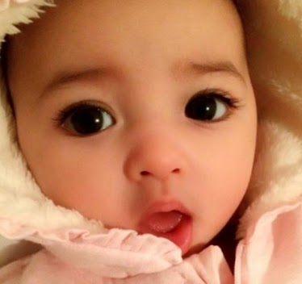
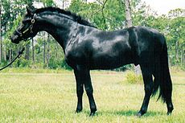
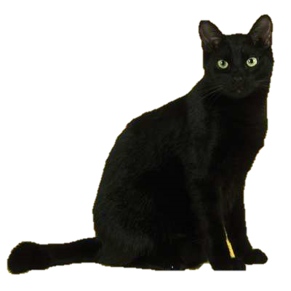
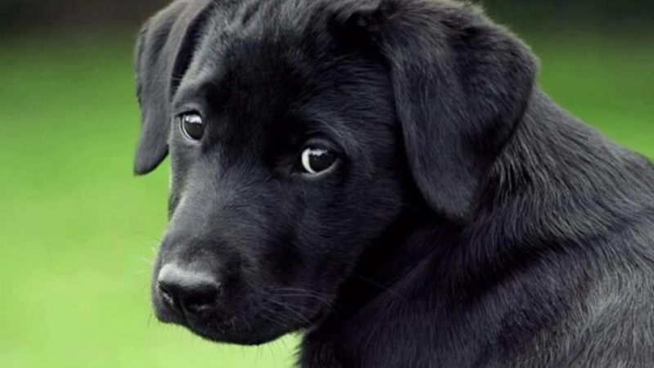


Slide 8
Luyện từ và câu
Tổng kết vốn từ
b) Tìm các tiếng cho trong ngoặc đơn thích hợp với mỗi chỗ trống:
- Bảng màu đen gọi là bảng ……..
đen.
huyền .
- Mắt màu đen gọi là mắt……
- Ngựa màu đen gọi là ngựa …..
ô .
- Mèo màu đen gọi là mèo ……….
mun.
mực .
- Chó màu đen gọi là chó……..
- Quần màu đen gọi là quần …….
thâm.
(đen, thâm, mun, huyền, ô, mực)

Slide 9
Luyện từ và câu
Tổng kết vốn từ
Bài 2: Đọc bài văn sau:
Chữ nghĩa trong văn miêu tả ( trang 160)

Slide 10
Chữ nghĩa trong văn miêu tả
Những nhận định quan trọng của Phạm Hổ :
- Trong miêu tả người ta hay so sánh.
- So sánh thường đi kèm theo nhân hóa. Người ta có thể so sánh, nhân hóa để tả bên ngoài, để tả tâm trạng.
- Trong quan sát để miêu tả, người ta phải tìm ra cái mới, cái riêng. Không có cái mới, cái riêng thì không có văn học. Phải có cái mới, cái riêng bắt đầu từ sự quan sát. Rồi sau đó đến cái mới, cái riêng trong tình cảm, trong tư tưởng.

Slide 11
Chữ nghĩa trong văn miêu tả
Trong miêu tả người ta hay so sánh. Em hãy tìm hình ảnh so sánh trong đoạn 1
Cậu ta mới chừng ấy tuổi mà trông như một cụ già.
Trông anh ta như một con gấu.
Cô gái có vẻ mảnh mai, yểu điệu như một cây liễu.
Con rệp to kềnh như một chiếc xe tăng.
Con lợn béo như một quả sim chín.
Trái đất đi như một giọt nước mắt giữa không trung.

Slide 12
Chữ nghĩa trong văn miêu tả
So sánh thường đi kèm theo nhân hóa. Người ta có thể so sánh, nhân hóa để tả bên ngoài, để tả tâm trạng. Em hãy tìm hình ảnh so sánh, nhân hóa trong đoạn 2.
- Con gà trống bước đi như một ông tướng.
- Nắm lá đầu cành xòe ra như một bàn tay.
- Dòng sông chảy lặng lờ như đang mải nhớ về một con đò năm xưa.

Slide 13
Em hãy nhắc lại ví dụ về câu văn có cái mới, cái riêng trong đoạn 3.
Nhìn một bầu trời đầy sao
+ Huy-gô thấy nó giống như một cánh đồng lúa chín.
+ Mai-a-cốp-xki thì lại thấy những ngôi sao kia như những giọt nước mắt của người da đen.
+ Ga-ga-rin thì những vì sao là những hạt giống mới mà loài người vừa gieo vào vũ trụ.
Miêu tả cây cối
+ Cây cối như những con người đang đứng tư lự (vì trời lặng gió).
+ Cây cối tựa những con ngựa đang phi nhanh, bờm tung ngược (vì đang có gió thổi rất mạnh).
+ Cây cối là những cái lồng chim của thiên nhiên, trong mỗi cái lồng có những con chim đang nhảy, đang chuyền…

Slide 14
Bài 3: Từ gợi ý của bài văn trên, em hãy đặt câu theo một trong những yêu cầu dưới đây:
+ Miêu tả một dòng sông, dòng suối hoặc dòng kênh đang chảy.
+ Miêu tả đôi mắt em bé.
+ Miêu tả dáng đi của người.
Dòng sông quê em như một dải lụa đào duyên dáng.
Đôi mắt bé Na tròn xoe và sáng long lanh như hai hòn bi ve.
Chú bé vừa đi vừa nhảy như một con chim sáo.

Slide 15
Luyện từ và câu
Tổng kết vốn từ

Slide 16





Xin chân thành cảm ơn thầy cô và các em .
Chào tạm biệt !

